Slide 1
Вычислительная геометрия
(Computational Geometry)
Лекция 5,6.
Триангуляция полигонов
к.т.н. Гринкруг Е.М. (email: egrinkrug@hse.ru)
Software Engineering

Slide 2
Триангуляция
Триангуляцией полигона называется декомпозиция полигона в набор треугольников.
Триангуляция часто используется для упрощения решения задачи в пределах области со сложной конфигурацией, и сведения ее к более простой задаче в пределах треугольника, поскольку треугольник относится к простейшей области, в этом случае задачу можно решить гораздо проще.
  Например, для определения, лежит ли точка внутри невыпуклого полигона, можно осуществить триангуляцию полигона и ответить "да" только в том случае, если точка принадлежит по крайней мере хотя бы одному треугольнику.
Триангуляция широко используется в 3D-графике, поскольку имеется существенная программно-аппаратная поддержка для отображения треугольников – элементрных фигур, все точки которых лежат в одной плоскости.
Многие практические задачи решаются с применением триангуляции.
Software Engineering

Slide 3
Задача об охране художественной галереи
(Guarding an Art Gallery)
Ночью галерея охраняется с помощью видеокамер. Эти камеры обычно висят под потолком и могут вращаться вокруг вертикальной оси.
Изображения с видеокамер передаются на телевизионные экраны в офисе ночного дежурного.
Поскольку легче наблюдать за небольшим количеством экранов, число камер должно быть по-возможности минимальным. При минимальном количестве камер снижается и стоимость охранной системы.
С другой стороны, мы не можем иметь слишком мало камер, так как любая часть галереи должна быть видима хотя бы с одной из них.
Поэтому надо поместить камеры на стратегических позициях, чтобы каждая из них охраняла, по возможности,большую часть галереи.
Проблема Художественной Галереи:
сколько камер надо для охраны данной галереи, и где их поместить?
Software Engineering

Slide 4
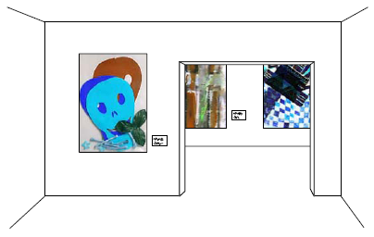
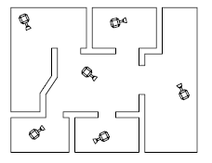
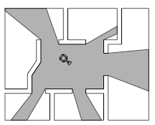
Software Engineering

Slide 5
Постановка задачи
Галерея моделируется простым полигоном на плоскости
  Простой полигон – это регион, ограниченный одной замкнутой полигональной цепочкой, которая не пересекает сама себя.
  Мы не допускаем полигонов с дырами.
Камера видит те точки в полигоне, с которыми она может быть соединена с помощью открытого сегмента, лежащего внутри полигона.
Сколько камер нам надо для охраны простого полигона?
  Это очевидно зависит от самого полигона:
    чем «сложнее» полигон, тем больше понадобится камер.
Мы будем выражать связь между числом необходимых камер в терминах числа вершин полигона - n.
  Но даже тогда, когда два полигона имеют одинаковое количество вершин, один может быть легче охранять, чем другой. Выпуклый полигон, например, можно всегда охранять с помощью одной камеры
Software Engineering

Slide 6
Чтобы все происходило надежно, мы должны рассмотреть наихудший сценарий, то есть мы должны указать границу, которая хороша для любого простого полигона с n вертексами.
Было бы хорошо, если бы мы могли находить минимальное число камер для конкретного данного полигона, а не просто наихудшую границу. К сожалению, проблема нахождения минимального количества камер для данного полигона является NP-сложной.
Пусть P – простой полигон с n вертексами. Мы сперва декомпозируем P на части, которые охранять легко, а именно – на треугольники.
Мы делаем это путем рисования диагоналей между парами вертексов. Диагональ – это открытый сегмент линии, который соединяет два вертекса P и лежит внутри P. Декомпозиция полигона на треугольники путем нахождения максимального множества непересекающихся диагоналей называется триангуляцией полигона.
Software Engineering

Slide 7
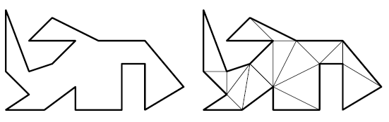
Пример
Триангуляция обычно не является уникальной;
  например, полигон на рисунке можно триангулировать разными способами.
Мы можем охранять P, помещая камеру в каждый треугольник триангуляции TP для P.
Но всегда ли существует триангуляция?
Как много треугольников может быть в триангуляции?
Software Engineering

Slide 8
Теорема 1
Каждый простой полигон допускает триангуляцию.
Каждая триангуляция простого полигона с n вертексами состоит из ровно n – 2 треугольников.
Доказательство: (с помощью индукции по n)
  При n = 3 теорема, очевидно, верна (полигон сам треугольник);
  Пусть n > 3 и теорема верна при всех m < n. Пусть Р – полигон с n вертексами.
  Докажем существование диагонали в Р.
    Пусть v – самый левый вертекс в P. (В случае совпаденний мы берем самый нижний самый левый вертекс.) Пусть u и w – два соседних вертекса для v на границе P.
    Если отрезок uw лежит внутри Р, мы нашли диагональ.
    Иначе – имеется один или более вертексов внутри треугольника, определенного u, v и w, либо на диагонали uw.
Software Engineering

Slide 9
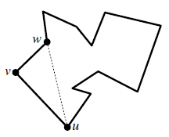
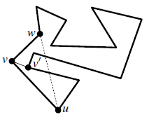
  Из этих вертексов, пусть v’ – тот, кто дальше всех от линии, проходящей через u и w.
  Сегмент, соединяющий v’ с v, не может пересекать ребро P, потому что такое ребро должно было бы иметь конечную точку внутри треугольника, которая дальше от линии, проходящей через u и w, что противоречит определению v’. Поэтому, vv’ – это диагональ.
Диагональ существует.
Любая диагональ разбивает P на два простых подполигона P1 и P2.
Пусть m1 – число вертексов в P1, и m2 – число вертексов в P2. Оба m1 и m2 должны быть меньше, чем n, так что по идукции P1 и P2 можно триангулировать. Поэтому можно триангулировать и P.
Software Engineering

Slide 10
Осталось доказать, что любая триангуляция P состоит из n – 2 треугольников.
Для этого рассмотрим произвольную диагональ в некоторой триангуляции TP. Эта диагональ разрезает P на два подполигона с m1 и m2 вертексами, соответственно.
  Каждый вертекс из P встречается ровно в одном из этих двух подполигонов, за исключением вертексов, определяющих диагональ, которые встречаются в обоих подполигонах.
Следовательно, m1 + m2 = n + 2.
По индукции, любая триангуляция состоит из m – 2 треугольников, откуда наша триангуляция TP состоит из
(m1 - 2) + (m2 - 2) = n – 2 треугольников.
Software Engineering

Slide 11
Обсуждение
Из Теоремы 1 следует, что любой простой полигон с n вертексами можно охранять с помощью n – 2 камер.
Но размещение камеры внутри каждого треугольника представляется чрезмерным
  Камера, помещенная на диагонали, например, может охранять два треугольника, так что размещение камер на подходящих диагоналях могло бы сократить число камер примерно вдвое.
Размещение камер при вертексах кажется даже лучше, так как вертекс может быть смежным с многими треугольниками, и камера в этом вертексе охраняет их все.
Пусть T(P) – триангуляция P. Выберем подмножество вертексов P так, что любой треугольник в T(P) имеет по меньшей мере один выбранный вертекс, и поместим камеры в эти выбранные вертексы.
Присвоим цвет каждому вертексу из P: белый, серый или черный. Раскраска будет такой, что два любых вертекса, соединенных ребром или диагональю, имеют разные цвета. Это называется трех-цветной раскраской триангулированного полигона. При ней каждый треугольник триангулированного полигона имеет белый, серый и черный вертекс.
Software Engineering

Slide 12
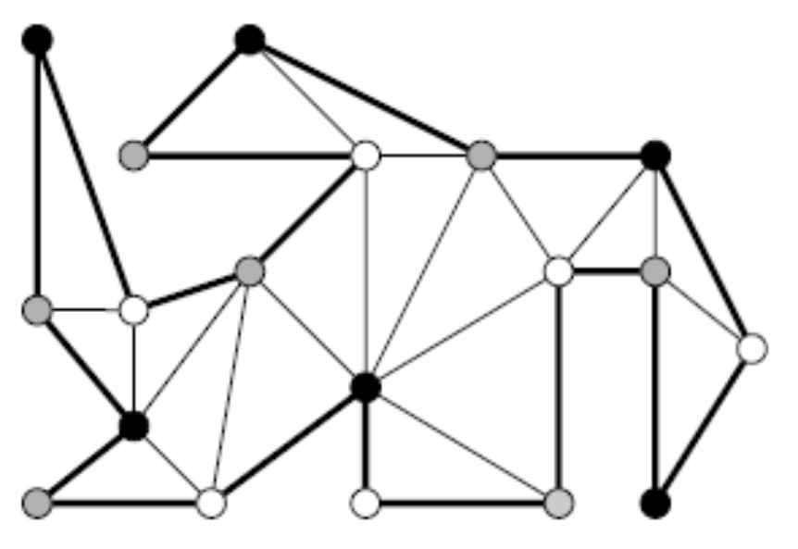
Если мы поместим камеры, скажем, на все серые вертексы, мы получим охрану для всего полигона.
Выбрав самый малочисленный тип цвета для размещения камер, мы сможем охранять полигон P, используя самое большее камер.
Целую часть числа x долгое время обозначали [x] (это предложил Гаусс)
В 1962 году Кеннет Айверсон предложил округления числа x до ближайшего целого в меньшую и большую стороны называть «пол» и «потолок» x и обозначать соответственно:
Software Engineering

Slide 13
Существование 3-цветной раскраски
Всегда ли существует 3-цветная раскраска? Ответ – да.
Чтобы это увидеть, мы рассмотрим дуальный граф для триангуляции T(P).
Этот граф G (T(P)) имеет узел для каждого треугольника в T(P). Мы обозначаем треугольник, соответствующий узлу v как t(v). Имеется дуга между двумя узлами v и m, если t(v) и t(m) имеют общую диагональ. Дуги в G(T(P)) соответствуют диагоналям в T(P).
Поскольку любая диагональ разрезает P на две части, убирание ребра из G(T(P)) разбивает граф на два. Следовательно, G(T(P)) является деревом.
  (Заметим, что это – не так, если полигон имеет дыры.)
Это означает, что мы можем найти 3-цветную раскраску с помощью простого траверсирования графа, такого как «поиск в глубину» (depth first search).
Software Engineering

Slide 14
Способ 3-цветной раскраски
Когда мы делаем поиск в глубину, мы поддерживаем следующий инвариант: все вертексы уже вычисленных треугольников уже раскрашены в белый, серый или черный цвет, и никакие два соединенных вертекса не получают одинаковые цвета.
Этот инвариант означает, что мы вычислили правильную 3-цветную раскраску, когда мы обработали все треугольники.
Поиск у глубину может быть начат с любого узла G(T(P)); три вертекса соответствующего треугольника покрашены белым, серым и черным цветом.
Теперь предположим, что достигли узла v в G, идя от узла m. Следовательно, t(v) и t(m) имеют общую диагональ. Так как вертексы t(m) уже были раскрашены, остается покрасить только один вертекс в t(v). Имеется только один цвет, оставшийся для этого вертекса, а именно – тот, который не использовался для вертексов диагонали между t(v) и t(m).
Поскольку G(T(P)) – это дерево, другие узлы, смежные с v, мы еще не посещали, и у нас есть полная свобода для того, чтобы дать этому вертексу оставшийся цвет.
Software Engineering

Slide 15

Выводы
Простой триангулированный полигон всегда можно раскрасить тремя цветами.
В результате, каждый простой полигон можно охранять с помощью камер.
Возможно, мы можем сделать даже лучше.
Во всяком случае, камера, помещенная в некий вертекс, может охранять больше, чем просто собственные треугольники.
К сожалению, для любого n имеются простые полигоны, которые требуют этого количества камер.
  Примером является «граблеобразный» полигон с длинным горизонтальным ребром – основанием и зубцами, каждый из которых сделан из двух ребер. Зубцы соединены горизонтальными ребрами. Конструкция может быть такой, что нету позиции в полигоне, из которой камера может смотреть в два зубца граблей одновременно. Таким образом, мы не можем надеяться на стратегию, которая всегда дает меньше, чем указанное число камер («пол от n / 3»).
Иными словами, подход с 3-цветной раскраской является оптимальным в худшем случае.
Software Engineering

Slide 16
Теорема 2 (Художественной Галереи)
Для простого полигона с n вертексами бывает необходимо камер, и этого их количества всегда достаточно для того, чтобы каждая точка полигона была видима из хотя-бы одной камеры.
Но мы еще не имеем эффективного алгоритма для вычисления позиций камер.
Нам необходим быстрый алгоритм триангуляции простого полигона. Этот алгоритм должен давать подходящее представление триангуляции – двусвязный список ребер, например, - чтобы мы могли за постоянное время переходить от треугольника к его соседям.
При таком представлении мы сможем вычислить множество из (самое большее) позиций камер за линейное время с помощью описанного выше метода: используя поиск в глубину на дуальном графе для вычисления 3-цветной раскраски, а потом использовать «самый меньший» класс цвета для размещения камер.
Software Engineering

Slide 17
Разбиение полигона на монотонные части
Пусть Р – простой полигон с n вертексами. По Теореме 1 мы знаем, что триангуляция Р всегда существует.
  Доказательство теоремы является конструктивным и приводит к рекурсивному алгоритму триангуляции: нахождению диагонали и триангуляции двух получившихся подполигонов, рекурсивно.
    Чтобы найти диагональ, мы берем самый левый вертекс Р и стараемся соединить его двух соседей u и w; если это не получается, мы соединяем v с вертексом, который является самым дальним от отрезка uw внутри треугольника, определенного u, v и w.
    Таким способом мы находим диагональ за линейное время. Эта диагональ может разбить Р на треугольник и полигон с n – 1 вертексами. Действительно, если мы сможем соединить u и w, так оно всегда и будет. Как следствие, алгоритм триангуляции потребует в худшем случае квадратичного времени.
Software Engineering

Slide 18
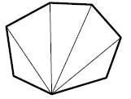
Можем ли мы сделать лучше?
Для полигонов определенного класса – конечно можем.
  Для выпуклых полигонов, например, это легко: выберем вертекс полигона и проведем диагонали от этого вертекса ко всем остальным, исключая его соседей. Это займет всего лишь линейное время.
Таким образом, возможный подход к триангуляции невыпуклого полигона мог бы заключаться в декомпозиции его на выпуклые части, а потом – их триангуляции.
К сожалению, разбить полигон на выпуклые части так же трудно, как и триангулировать его. Поэтому, мы будем декомпозировать Р на однообразные части, что оказывается намного легче.
Software Engineering

Slide 19
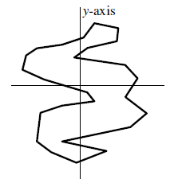
Монотонность полигона
Простой полигон называется монотонным по отношению к линии l, если для любой линии l’, перпендикулярной к l, пересечение полигона с l’ является смежным (сплошным).
  Иначе говоря, пересечение должно быть отрезком прямой, точкой или пустым.
Полигон, который является монотонным по отношению к оси y, называется y-монотонным.
  Характеристикой y-монотонного полигона является следующее свойство: если мы идем от самого верхнего вертекса к самому нижнему по левой (или правой) границе, мы всегда движемся вниз или горизонтально, никогда не поднимаемся вверх.
Software Engineering

Slide 20
Идея триангуляции простого полигона
Наша стратегия для триангуляции полигона Р заключанется в том, чтобы сначала разбить Р на y-монотонные части, а потом эти части триангулировать.
Мы можем разбить полигон на монотонные части следующим образом. Представим себе движение от самого верхнего вертекса Р к самому нижнему по левой или правой границе. Вертекс, где направление нашего перемещения переключается с движения вниз на движение вверх, или где движение вверх переходит в движение вниз, называется вертексом поворота.
Чтобы разбить Р на y-монотонные части, мы должны избавиться от этих вертексов поворота. Это можно сделать добавлением диагоналей.
Software Engineering

Slide 21
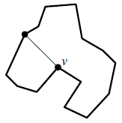
Если при вертексе поворота v оба связанных с ним ребра идут вниз, и внутренность полигона локально лежит над v, то мы должны выбрать диагональ, которая идет вверх от v.
Диагональ разбивает полигон на два. Вертекс v появится в обеих частях. Более того, в обеих частях v имеет ребро, идущее вниз (а именно – исходное ребро Р) и ребро, идущее вверх (диагональ). Следовательно, v уже не может быть вертексом поворота ни в одной из них.
Если оба ребра, связанных с вертексом поворота, идут вверх, и внутренность локально лежит ниже его, мы должны выбрать диагональ, которая идет вниз (как, например, при перевернутой картинке справа...).
Software Engineering

Slide 22
Если мы хотим тщательно определить различные типы вертексов поворота, нам надо обратить особое внимание на вертексы с равными y-координатами.
Мы сделаем это путем определения понятий «ниже» и «выше» следующим образом:
  точка P «ниже» точки Q, если Py < Qy или Py = Qy и Px > Qx;
  точка P «выше» точки Q, если Py > Qy или Py = Qy и Px < Qx.
Вы можете представить себе небольшое вращение по часовой стрелке относительно начала системы координат, так что никакие две точки уже не имеют одинаковых y-координат
  только что определенные отношения «выше» / «ниже» являются эквивалентными отношениям «выше» / «ниже» в этой слегка повернутой плоскости...
Software Engineering

Slide 23
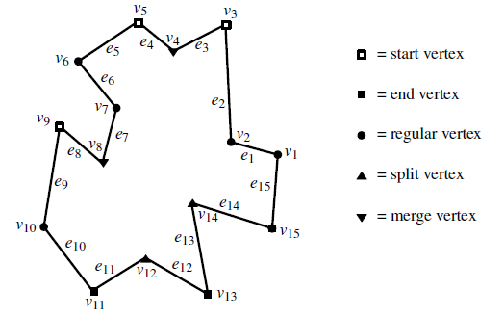
Типы вертексов
Мы различаем пять типов вертексов.
Четыре из этих пяти типов являются вертексами поворота:
вертекыс старта (start vertices),
вертексы разбиения (split vertices),
конечные вертексы (end vertices) и
вертекты слияния (merge vertices).
Software Engineering

Slide 24
Вертекс v является вертексом старта, если два его соседа лежат ниже его, и внутренний угол при v меньше числа «пи»;
Если внутренний угол больше, чем «пи», то v – вертекс разбиения.
  (Если оба соседа лежат ниже v, то внутренний угол не может быть точно равен «пи».)
Вертекс является конечным вертексом, если оба его соседа лежат выше его, и внутренний угол при v меньше «пи»;
Если внутренний угол больше «пи», то v – вертекс слияния.
Вертексы, которые не являются вертексами поворота, являются обычными вертексами (regular vertex).
  обычный вертекс имеет одного соседа выше себя и другого – ниже себя.
  Эти названия были выбраны потому, что алгоритм будет использовать выметание плоскости сверху вниз, поддерживая пересечения линии выметания с полигоном. Когда линия выметания достигает вертекса разбиения, компонент пересечения разбивается, когда линия достигает вертекса слияния, два компонента соединяются, и т.д.
Вертексы разбиения и слияния являются источниками «локальной немонотонности».
Software Engineering

Slide 25
Лемма 1: Полигон является y-монотонным, если у него нет вертексов разбиения или вертексов слияния.
Доказательство. Пусть полигон Р – не является y-монотонным. Мы должны доказать, что тогда Р содержит вертекс разбиения или вертекс слияния.
Поскольку Р – не является монотонным, имеется горизонтальная линия l, которая пересекает Р в более чем одном «сплошном» компоненте (по определению монотонности).
Мы можем выбрать линию l так, что самый левый компонент – это сегмент (отрезок), а не единственная точка.
Пусть р – это левый конец этого сегмента, а q – его правый конец. Начиная с q, мы следуем по границе Р так, что Р лежит слева от границы. (Это значит, что мы идем вверх от q.) В некоторой точке, назовем ее r, граница персечет линию l снова. Если r != p, как на Рис. (a), то самый высокий вертекс, который мы прошли, пока двигались от q к r, должен быть вертексом разбиения, что и требовалось доказать.
Software Engineering

Slide 26
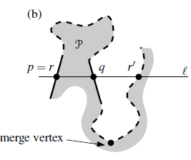
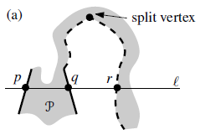
Если r = p, как на Рис.(b), мы опять идем по границе Р, начиная с q, но на этот раз – в другои направлении. Как и раньше, граница пересечет линию l. Пусть r’ – это точка, где это произошло. Мы не можем иметь r’ = p, так как это означало бы, что граница Р пересекает линию l только дважды, что противоречит тому, что линия l пересекает Р в более чем одном компоненте. Поэтому, мы имеем r’ != p, и значит самый нижний вертекс, который мы прошли, пока шли от q к r’, должен быть вертексом слияния. Лемма доказана.
Software Engineering

Slide 27
Лемма показывет, что Р будет разбит на y-монотонные части, если мы избавимся от его вертексов разбиения и слияния.
Мы делаем это, добавляя диагональ, идущую вверх от каждого вертекса разбиения, и диагональ, идущую вниз из каждого вертекса слияния. Разумеется, эти диагонали не должны пересекать друг друга.
Когда это сделано, Р оказывается разбит на y-монотонные части.
Software Engineering

Slide 28
Добавление диагонали для вертексов разбиения
Используем метод выметания плоскости.
Пусть v1, v2, …, vn – перечисление вертексов Р против часовой стрелки.
Пусть e1, e2, …, en – множество ребер Р, где ei = vi_v(i+1) для всех 1 <= i <= n и en = vn_v1.
Алгоритм выметания плоскости двигает воображаемую линию l вниз по плоскости. Линия выметания останавливается в точках событий - это будут вертексы Р;
  никаких новых точек событий по мере выметания не будет
Точки событий хранятся в очереди событий Q.
  Очередь событий является очередью с приоритетом, где приоритетом вертекса является его y-координата. Если два вертекса имеют одинаковые y-координаты, то выше приоритет у самого левого.
Software Engineering

Slide 29
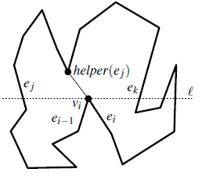
Следующее событие можно найти за время O(log n).
  Так как никаких новых событий во время выметания не генерируется, мы можем также отсортировать вертексы по y-координате до выметания; а потом использовать отсортированный список для нахождения следующего события за сремя O(1).
Цель выметания – добавить диагонали от каждого вертекса разбиения к некоторому вертексу, лежащему над ним.
Пусть линия выметания достигает вертекса разбиения vi.
С каким вертексом мы должны соединить vi ?
Software Engineering

Slide 30
Чтобы избавиться от вертекса разбиения, надо соединить его с помощником для ребра слева
Хорошим кандидатом является вертекс, близкий к vi, поскольку мы можем вероятно соединить vi и этот вертекс без пересечения каких-либо ребер из Р.
Пусть ej – это ребро непосредственно слева от vi на линии выметания, и ek – ребро непосредственно справа от vi на линии выметания.
Тогда мы всегда можем соединить vi с самым нижним вертексом между ej и ek и выше vi.
Если такого вертекса нет, мы можем соединить vi с верхним концом ej или c верхним концом ek.
Мы назовем этот вертекс «помощником» (helper) для ej и обозначим helper(ej).
helper(ej) определяется как самый нижний вертекс над линией выметания, такой что горизонтальный сегмент, соединяющий вертекс с ej, лежит внутри Р.
Заметим, что как helper(ej) может быть взят верхний конец самого ребра ej.
Software Engineering

Slide 31
Диагональ для вертексов слияния
От вертексов слияния избавиться сложнее, так как для них нужна диагональ к вертексу, который находится ниже, чем они.
  Поскольку часть Р ниже линии выметания еще не рассмотрена, мы не можем добавить такую диагональ, когда мы наталкиваемся на вертекс слияния.
Предположим, линия выметания достигает вертекса слияния vi. Пусть ej и ek – это ребра непосредственно слева и справа от vi на линии выметания, соответственно.
Заметим, что vi становится новым помошником для ej, когда мы его достигнем. Нам бы хотелось соединить vi с самым верхним вертексом ниже линии выметания между ej и ek.
Это – точная противоположность тому, что мы делали для вертексов разбиения, которые мы соединяли с нижним вертексом выше линии выметания и между ej и ek.
  Это – не удивительно: вертексы слияния являются перевернутыми вертексами разбиения.
Software Engineering

Slide 32
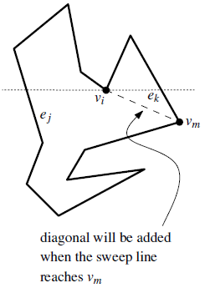
Мы не знаем самого верхнего вертекса ниже линии выметания, когда мы достигаем vi. Но это легче найти потом:
  когда мы достигнем вертекса vm, который заменяет вертекс vi как helper для ej, то этот vm и есть нужный.
всякий раз, когда мы заменяем helper некоторого ребра, мы проверяем, был ли предыдущий helper вертексом слияния, и, если был, мы добавляем диагональ между старым и новым.
Эта диагональ добавляется всегда, когда новый helper является вертексом разбиения, чтобы освободиться от него.
Если старый helper был вертексом слияния, мы таким образом избавляется от вертекса разбиения и вертекса слияния с помощью одной диагонали.
  Может случиться, что helper(ej) нигде ниже vi не заменяется. Тогда соединим vi с нижним концом ej.
Software Engineering

Slide 33
В приведенном подходе нам надо найти ребро слева от каждого вертекса.
Поэтому, мы храним ребра Р, пересекающие линию выметания, в листьях динамического дерева бинарного поиска Т.
Порядок слева-направо для листьев Т соответствует порядку слева – направо для ребер.
Поскольку мы интересуемся только ребрами, лежащими слева от вертексов разбиения и слияния, нам надо хранить в Т только те ребра, для которых внутренность Р лежит справа.
При каждом ребре в Т мы храним его helper.
Дерево Т и helper’ы, хранимые при ребрах, формируют статус (состояние) алгоритма выметания линией.
Статус изменяется по мере движения линии выметания:
  ребра начинают и заканчивают пересекать линию выметания, а helper’ы ребер могут заменяться.
Software Engineering

Slide 34
Алгоритм разбивает Р на подполигоны, которые должны обрабатываться на следующих этапах.
Чтобы иметь удобный доступ к этим подполигонам, мы будем хранить подразбиение, произведенное Р и добавленными диагоналями, в двусвязном списке ребер D.
Мы предполагаем, что Р изначально задан как двусвязный список ребер;
  если Р задан иначе, мы сперва сделаем такой список ребер для Р.
Диагонали, вычисленные для вертексов разбиения и слияния, добавляются к двусвязному списку ребер.
  Для доступа к двусвязному списку ребер мы используем перекрестные указатели между ребрами в структуре статуса и соответствующие ребра в двусвязном списке ребер. Добавление диагонали можно сделать за константное время путем некоторых манипуляций с указателями.
Software Engineering

Slide 35
Алгоритм MakeMonotone (P)
Вход: Простой полигон Р, хранящийся в двусвязном списке ребер D.
Выход: Разбиение Р на монотонные подполигоны, хранящиеся в D.
1. Сконструировать очередь с приоритетом Q из вертексов Р, используя их y-координаты в качестве приоритетов. Если две точки имеют одинаковые y-координаты, то точка с меньшим значением x-координаты имеет высший приоритет.
2. Инициализтировать пустое дерево бинарного поиска T.
3. while Q не является пустым
4. do удалить вертекс vi с высшим приоритетом из Q.
5. вызвать подходящую процедуру для обработки вертекса в зависимости от его типа.
Software Engineering

Slide 36
Далее описывается, как надо обрабатывать точки событий
  Полезно понятьэти алгоритмы, не задумываясь о граничных случаях, а потом проверить, что они являются корректными и для таких случаев тоже.
Когда мы обрабатываем вертекс, всегда имеется две вещи, которые нам надо сделать:
  Во-первых, нам надо проверить, нужно ли нам добавить диагональ. Это всегда надо делать для вертекса разбиения и тогда, когда мы заменяем помошника (helper) ребра и предыдущий помошник был вертексом слияния.
  Во-вторых, мы должны модифицировать информацию в структуре статуса T.
Точные алгоритмы для каждого типа вертекса приведены ниже.
Software Engineering

Slide 37
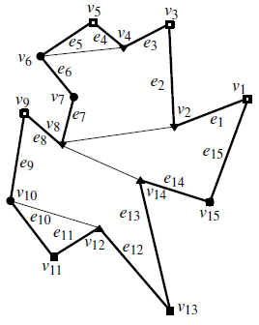
HandleStartVertex (vi)
Вставить ei в Т и установить helper(ei) в vi.
  Например, при вертексе начала v5 на рисунке - мы вставляем e5 в Т.
Software Engineering

Slide 38
HandleSplitVertex (vi)
1. Искать в Т ребро ej, находящееся непосредственно слева от vi.
2. Вставить диагональ, соединяющую vi с helper(ej) в D.
3. helper(ej) ← vi
4. Вставить ei в Т и установить helper(ei) на vi.
  Для вертекса разбиения v14 в нашем примере e9 – это ребро слева. Его helper – это v8, так что мы добавляем диагональ от v14 к v8.
Software Engineering

Slide 39
HandleMergeVertex (vi)
Для вертекса слияния v8 помошник v2 ребра e7 является ветексом слияния, и мы добавляем диагональ от v8 к v2.
1. if helper (e(i-1)) – это вертекс слияния
2. then Вставить диагональ, соединяющую vi с helper(e(i-1)) в D.
3. Удалить e(i-1) из Т.
4. Искать в Т ребро ej непосредственно слева от vi.
5. if helper(ej) – это вертекс слияния
6. then Вставить диагональ, соединяющую vi с helper(ej) в D.
7. helper(ej) ← vi
Software Engineering

Slide 40
HandleRegularVertex (vi)
1. if внутренность P лежит справа от vi
2. then if helper(e(i-1)) является вертексом слияния
3. then Вставить диагональ, соединяющую vi с helper(e(i-1)) в D.
4. Удалить e(i-1) из Т.
5. Вставить ei в Т и установить helper(ei) в vi.
6. else Искать в Т ребро ej непосредственно слева от vi.
7. if helper(ej) – это вертекс слияния,
8. then Вставить диагональ, соединяющую vi с helper(ej) в D.
9. helper(ej) ← vi
Например, при обычном вертексе v6 мы добавляем диагональ от v6 к v4.
Software Engineering

Slide 41
Лемма 2. Алгоритм MakeMonotone добавляет множество непересекающихся диагоналей, которое разбивает Р на монотонные подполигоны.
Доказательство.
Части, на которые разбивается Р, не содержат вертексов разбиения и слияния. Следовательно, они монотонны по Лемме 1.
Остается доказать, что добавленные сегменты являются допустимыми диагоналями (то есть, они не пересекают ребер Р), и что они не пересекают друг друга.
Для этого покажем, что когда добавляется некоторый сегмент, он не пересекает ни одно ребро Р, и ни один из прежде добавленных сегментов.
Software Engineering

Slide 42
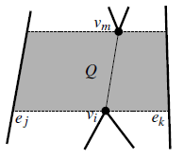
Мы докажем это для сегмента, добавляемого в процедуре HandleSplitVertex;
  доказательство для сегментов, добавляемых в HandleEndVertex, HandleRegularVertex и HandleMergeVertex, является аналогичным.
Мы предполагаем, что никакие два вертекса не имеют одинаковых y-координат; расширение на общий случай является очевидным.
Рассмотрим сегмент vm-vi, который добавляется процедурой HandleSplitVertex, когда достигается вертекс vi. Пусть ej – это ребро слева от vi, и пусть ek – это ребро справа от vi. Таким образом, когда мы достигаем vi helper(ej) = vm.
Software Engineering

Slide 43
Cперва покажем, что vm-vi не пересекает никакое ребро Р. Рассмотрим четырехугольник Q, ограниченный горизонтальными линиями, проходящими через vm и vi, и ребрами ej и ek. Внутри Q нет ни одного вертекса из P, иначе vm не был бы помошником для ej. Теперь предположим, что имеется ребро, пересекающее vm-vi. Поскольку ребро не может иметь конечную точку внутри Q, и ребра полигона не пересекают друг друга, ему пришлось бы пересекать горизонтальный сегмент, соединяющий vm с ej, или горизонтальный сегмент, соединяющий vi с ej. Но этого быть не может: для вертексов vm и vi ребро ej лежит непосредственно слева. Значит, никакое ребро Р пересекать vm-vi не может.
Software Engineering

Slide 44
Теперь рассмотрим добавленную ранее диагональ. Так как внутри Q нет вертексов Р, и любая ранее добавленная диагональ должна иметь оба своих конца выше vi, она не может пересекать vm-vi.
Лемма доказана.
Software Engineering

Slide 45
Оценка выполнения алгоритма
Конструирование очереди с приоритетами Q занимает линейное время, а инициальзация T требует постоянного времени.
Для обработки события по мере выметания мы производим одну операцию над Q, не более одного запроса, одно вставление и одно удаление для Т, и мы вставляем не более двух диагоналей в D.
Очереди с приоритетами и сбалансированные деревья поиска позволяют сделать запросы и модификации за время O(log n), а вставление диагонали в D требует O(1) времени. Таким образом, обработка события занимает время O(log n), а весь алгоритм работает за время O(n log n).
Размер памяти, используемой алгоритмом, очевидно является линейным: каждый вертекс хранится в Q не более одного раза, и каждое ребро запоминается не более одного раза в T.
Software Engineering

Slide 46
Мы доказали следующее:
Теорема. Простой полигон с n вертексами можно разбить на y-монотонные полигоны за время O(n log n) с помощью алгоритма, который использует O(n) памяти.
Само по себе это – не очень интересно, но эти монотонные полигоны можно триангулировать за линейное время.
Совместно, эти результаты означают, что любой простой полигон можно триангулировать за время O(n log n), что является хорошим улучшением в сравнении с алгоритмом, имевшим квадратичное время
Software Engineering

Slide 47
Триангуляция монотонного полигона
Пусть Р – это y-монотонный полигон c n вертексами.
Мы будем считать, что Р – строго y-монотонный, то есть мы предположим, что Р является y-монотонным и не содержит горизонтальных ребер.
  Тем самам, мы всегда идем вниз, когда проходим по левой или по правой границе Р от самого верхнего вертекса к самому нижнему.
  Это – свойство, которое позволяет просто выполнить триангуляцию монотонного полигона: мы можем проделать путь вдоль Р сверху вниз по обеим граничным цепочкам, добавляя диагонали везде, где это возможно.
Далее мы рассмотрим детали этого «жадного» алгоритма триангуляции.
  Жадный алгоритм (англ. Greedy algorithm) — алгоритм, заключающийся в принятии локально оптимальных решений на каждом этапе, допуская, что конечное решение также окажется оптимальным.
.
Software Engineering

Slide 48
Алгоритм обрабатывает вертексы в порядке убывания y-координаты.
  Если два вертекса имеют одинаковые y-координаты, то самый левый обрабатывается первым.
Алгоритм требует наличия стека S в качестве дополнительной структуры данных.
  Изначально стек пуст; потом он содержит вертексы Р, которые были вычислены, но могут еще иметь больше диагоналей. Когда мы обрабатываем вертекс, мы добавляем максимально возможное количество диагоналей от этого вертекса к вертексам, находящимся в стеке.
  Диагонали отрезают треугольники от Р. Вертексы, которые обработались, но не были отрезаны, - вертексы на стеке – находятся на границе части Р, которая еще должна быть триангулирована.
  Самый нижний из этих вертексов, тот, который вычисляется последним, находится на вершине стека, второй наинизший находится вторым в стеке, и так далее.
Software Engineering

Slide 49
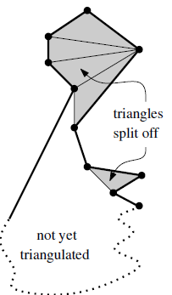
Часть Р, которая еще должна быть триангулирована, и которая находится выше последнего текущего обработанного вертекса, имеет определенную форму: она выглядит как «перевернутая воронка».
Одна граница этой воронки состоит из части, содержащей одно ребро Р, а другая граница – это цепочка, состоящая из отраженных («впуклых») вертексов – таких ,что внутренний угол при этих вертексах не менее 180 градусов. Только самый верхний вертекс, который находится на дне стека, является выпуклым. Это свойство остается справедливым после обработки очередного вертекса. Таким образом. это – инвариант алгоритма.
Software Engineering

Slide 50
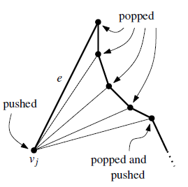
Рассмотрим теперь, какие диагонали мы можем добавить, когда обрабатываем очередной вертекс.
Мы будем различать два случая: vj – следующий вертекс, который будем обрабатываться, - лежит на той же цепочке, что и отраженные вертексы в стеке, или же он лежит на противоположной цепочке.
Если vj лежит на противоположной цепочке, он должен быть нижним концом единственного ребра e, ограничивающего воронку. Благодаря форме воронки, мы можем добавить диагонали от vj ко всем вертексам, в данный момент находящимся в стеке, за исключением самого последнего (того, что находится на дне стека);
последний вертекс на стеке – это верхний вертекс e, и он уже соединен с vj.
Все эти вертексы выталкиваются из стека. Нетриангулированная часть полигона выше vj ограничивается диагональю, которая соединяет vj с вертексом, который ранее был на вершине стека, и ребром Р, уходящим вниз от этого вертекса, так что все это снова выглядит как воронка, и инвариант выдерживается. Этот вертекс и vj остаются частью еще не триангулированного полигона, так что они заталкиваются в стек.
Software Engineering

Slide 51
Другой случай имеет место, когда vj находится на той же цепочке, что отраженные в стеке вертексы.
В это время мы не сможем провести диагонали от vj ко всем вертексам на стеке. Тем не менее, те вертексы, с которыми мы можем соединить vj, являются последовательными и находящимися на вершине стека, так что мы можем действовать следующим образом
Во-первых, вытолкнем один вертекс из стека; этот вертекс уже соединен с vj ребром Р. Затем, выталкиваем вертексы из стека и соединяем их с vj до тех пор, пока не встретим такой вертекс, когда это невозможно.
Проверка возможности проведения диагонали от vj к вертексу vk на стеке может быть сделана путем анализа vj, vk и предыдущего вертекса, который был вытолкнут
Когда мы находим вертекс, с которым мы не можем соединить vj, мы вталкиваем последний вытолкнутый вертекс обратно в стек. Это – либо последний вертекс, к которому была добавлена диагональ, либо, если диагональ не была добавлена, это – сосед vj на границе Р
Software Engineering

Slide 52
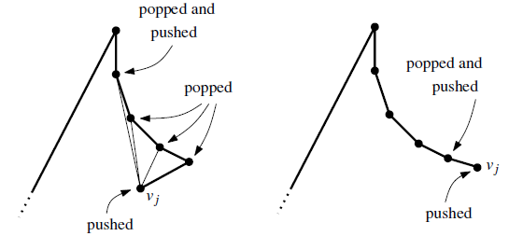
После того, как это сделано, мы вталкиваем vj в стек. В обоих случаях инвариант сохраняется: одна сторона воронки ограничена частью из одного ребра, а другая ограничена цепочкой отраженных вертексов.
Два случая, когда следующий вертекс находится на той же стороне, что и вертексы, отраженные в стеке.
Software Engineering

Slide 53
Алгоритм TriangulateMonotonePolygon (P)
Вход: Строго y-монотонный полигон Р; он задан в двусвязном списке ребер D.
Выход: Триангуляция Р, хранящаяся в двусвязном списке ребер D.
Объединить вертексы на левой цепочке и вертексы на правой цепочке Р в одну последовательность, отсортированную по убыванию координаты y. Если два вертекса имеют одинаковую y-координату, то левый вертекс идет первым. Пусть u1, …, un обозначают отсортированную последовательность.
Инициализировать пустой стек S и втолкнуть в него u1 и u2.
3. for j ← 3 until n – 1
do if uj и вертекс на вершине S находятся на разных цепочках
then Вытолкнуть все вертексы из S.
6. Вставить в D диагональ от uj к каждому вытолкнутому вертексу за исключением последнего.
7. Втолкнуть u(j-1) и uj в S.
Software Engineering

Slide 54
8. else Вытолкнуть один вертекс из S.
9. Выталкивать другие вертексы из S пока диагонали от uj к ним
находятся внутри Р. Вставлять эти диагонали в D. Втолкнуть последний вертекс, вытолкнутый из стека, обратно в S.
10. Втолкнуть uj в S.
Добавить диагонали от un ко всем вертексам стека, кроме первого и последнего.
Конец алгоритма.
Software Engineering

Slide 55
Оценка времени
Шаг 1 требует линейного времени.
Шаг 2 – постоянного времени.
Цикл for выполняется n – 3 раза, и каждая итерация может занимать линейное время. Но при каждом выполнении цикла for в стек вставляется не более двух вертексов. Следовательно, общее количество вставлений, включая два на шаге 2, ограничивается числом 2n – 4.
Так как число выталкиваний не может превосходить числа вталкиваний, общее время всех выполнений цикла for составляет O(n).
Последний шаг алгоритма тоже занимает не более чем линейное время, так что общее время алгоритма оценивается как O(n).
Теорема. Строго y-монотонный полигон с n вертексами может быть триангулирован за линейное время.
Software Engineering

Slide 56
Замечания
Обработка вертексов с одинаковыми y-координатами слева направо эквивалентно работе в «слегка повернутой» плоскости, где нет одинаковых y-координат
Монотонные подполигоны являются строго монотонными в этой слегка повернутой плоскости.
Алгоритм триангуляции работает корректно, если мы рассматриваем вертекесы с одинаковой y-координатой слева направо (что соответствует работе в повернутой плоскости).
Таким образом, мы можем скомбинировать два алгоритма – разбиение на монотонные полигоны и из триангуляцию - для получения алгоритма, который работает для любого простого полигона.
Software Engineering

Slide 57
Сколько времени требует алгоритм триангуляции?
Декомпозиция полигона на монотонные части занимает O(n log n)
На втором этапе мы триангулируем каждую монотонную часть за линейное время. Поскольку общее число вертексов этих частей дает O(n), второй этап занимает O(n). Мы получаем следующий результат.
Теорема. Простой полигон с n вертексами может быть триангулирован за время O(n log n) с помощью алгоритма, который использует O(n) памяти.
Software Engineering

Slide 58
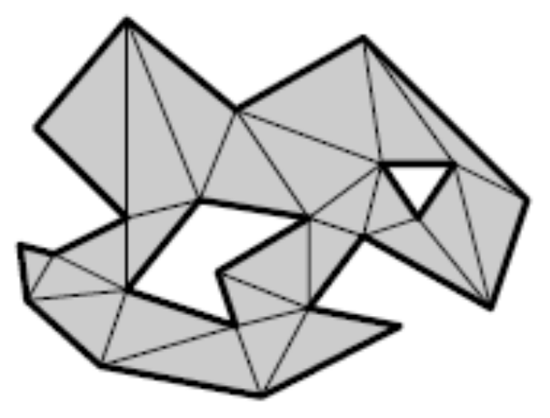
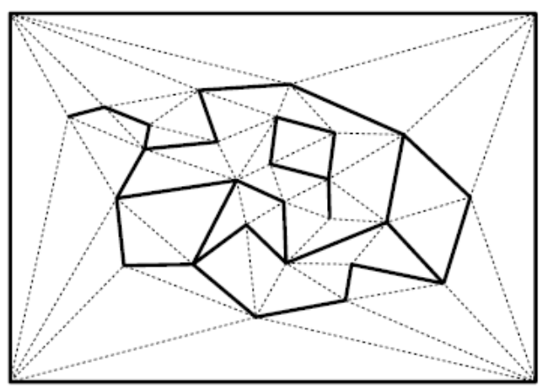
Обобщения
Аналогичный результат можно получить для полигонов с дырами.
Более того, он справедлив и для любого плоского подразбиения.
Теорема. Планарное подразбиение, имеющее всего n вертексов, может быть триангулировано за время O(n log n) с помощью алгоритма, который использует O(n) памяти.
Software Engineering

Slide 59
Литература
1. Mark de Berg, Otfried Cheong, Mark van Kreveld, Mark Overmars.
Computational Geometry. Algorithms and Applications. Springer, 3d Edition.
В этой книге – более подробно и строго (без перевода ☺); или можно взять мой перевод (не полностью законченный, но соответствующая данной лекции глава – уже переведена)...
2. http://en.wikipedia.org/wiki/Polygon_triangulation
3. http://cgm.cs.mcgill.ca/~godfried/teaching/cg-projects/97/Ian/cutting_ears.html
Software Engineering

